Slide 1
PKNU3 휘트니스
–부경대점-

Slide 2
1.회원관리
관리자 다 가능(접근 한정)
2.매출
관리
관리자
3.강사신청
페이지
8.출결 관리
강사
4.수업 스케줄
회원
5.학생신청 페이지
6.상품관리
관리자만 추가 및 삭제 접근 가능
7.공지사항
공지사항 다 접근 가능
쓰기는 관리자, 강사만
회원은 읽기만

Slide 3
관리자
강사
8.출결 관리
1.회원관리
2.매출
관리
3.강사신청
페이지
8.회원 관련통계
4.상품보기
회원
1.메인
2.로그인
5.수업 스케줄
6.회원
수업 신청 페이지
3.회원 가입
7.회원
자유
게시판

Slide 4

l
j
이용권 조회
메인
-> l : 로그인
-> 페이지 이동
-> J
-> 회원가입 페이지 이동
회원 테이블 만들떄
이용권도 같이 만들어주자
보유중인 이용권
PT 10/13
헬스 3개월
(마감일: ~~)
GX 3개월
(마감일: ~~)
확인

Slide 5
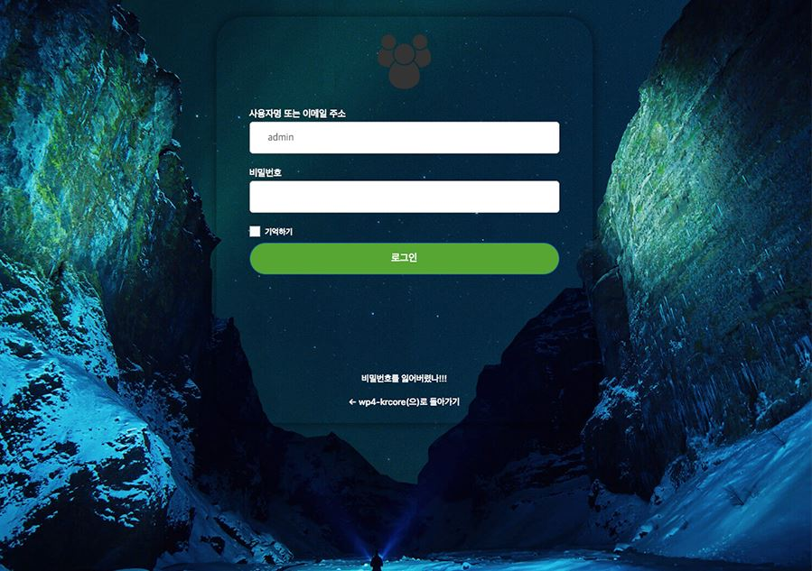

아이디 입력 (이메일 형식 아님)
비밀번호 (최소 8글자)
규정
특수문자 제외
대문자, 소문자, 숫자 만 가능
--기억하기 – 쿠키
-> 2순위
로그인
아이디 몰라요
-> ID?
-> 팝업창 출력
-> 이름, 이메일주소
-> 니 아이디
-> PW?
-> 위와 동일
-> ID, 이름
등급에따라 UI 비활성화 또는 페이지 구조 나누기

Slide 6
ID 비밀번호 찾기 팝업창
니 아이디 ~~~ 임
확인
확인
ID?
PW?

Slide 7
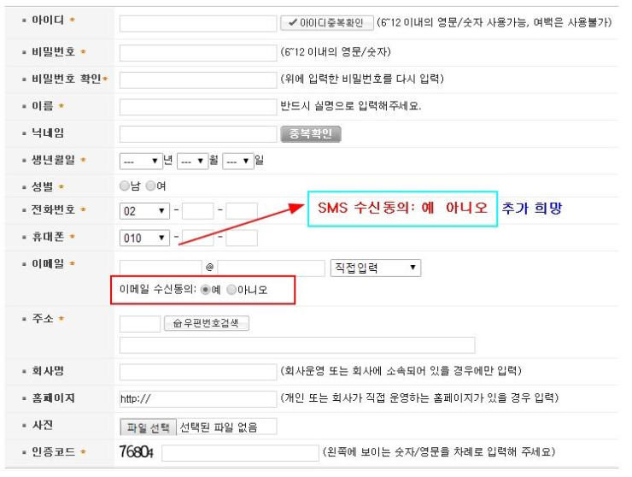
JOIN
-> ID
-> PW
-> NAME
-> EMAIL
-> BIRTH
-> GENDER
-> TEL
-> ADDR

Slide 8
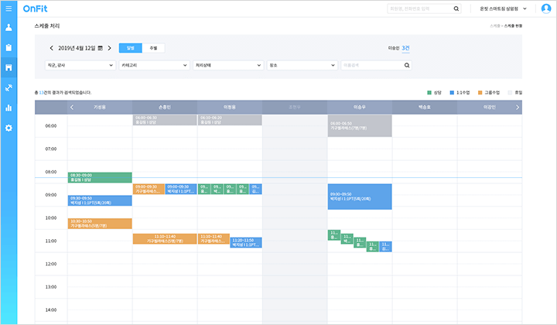
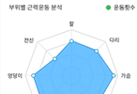
4.수업 스케줄
이름
로그아웃
이용권 조회
하지마
해당 수업 들으면 근력 향상 기대
효과
월 화 수 목 금 토
부위별 근력 향상
기대 효과 (그래프)
수업명
강사명
수업시간
인원(단체)
강의실
사용자가
신청한 수업을 표시
클릭!
시간

Slide 9
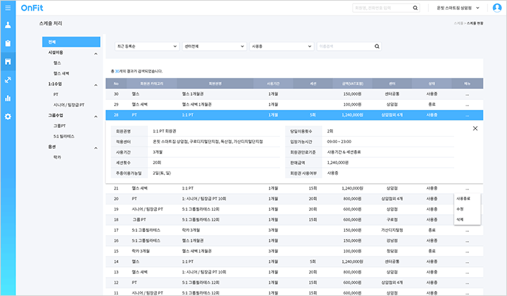
5.상품보기
이름
로그아웃
이용권 조회
기능
필터 및 검색
SB1-> 최근 등록순
-> 오래된 순
SB2 -> 높은 가격순
-> 낮은 가격순
테이블 상세 내역 조회
카테고리별 분류
상품
헬스 – 1, 3, 6 ,12 개월 정기권
PT – 개인 PT 12회, 30회, 45회
- 그룹 PT 12회, 30회, 45회
그룹수업 – 필라테스 - 1, 3, 6 개월 정기권
- 스피닝 - 1, 3, 6개월 정기권
- 요가 - 1, 3, 6개월 정기권
상세 내역
상품명, 사용기간, 가격, 수업 요일, 수업 시간대
, 총인원

Slide 10
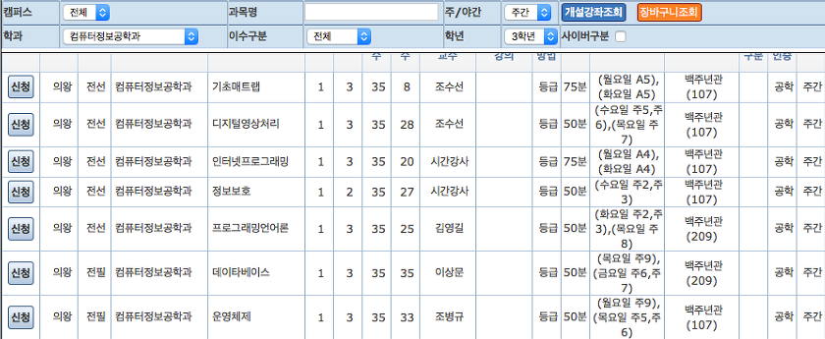
6.학생
수업신청
페이지
필터
상품별 필터 –그룹수업
검색
수업 명 검색
강사 명 검색
현재 수업에 인원수가 MAX면
조회 할 때
제외
종류 | 수업 명 |  |  | 요일 | 시간대 | 강의실 | 강사명 | 가격 | 신청
PT | 개인 PT 1회 |  |  | 월 | 13:00~ 14:00 | 202호 | 김원익 | 10000
그룹수업 | 스프닝 |  |  | 월 | 13:00~ 15:00 | 201호 | 정진석
그룹수업 | 스프닝 |  |  | 수 | 15:00~ 16:00 | 201호
신청
신청
이용권 조회
PT 횟수를 따지고
헬스, GX수업 남은 기간
조건에 맞으면
신청 누르면 횟수 -1

Slide 11
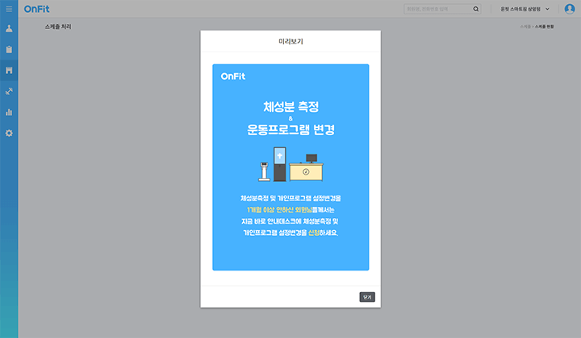
7.회원 자유 게시판
게시판 형태로 할것이고
번호, 제목, 작성자, 날짜, 조회수
제목누르면 팝업창 나옴
-> 팝업창 안에는 공지 내용 , 파일 업로드, 본문에 나와야 함
4. 회원이 수정, 삭제, 추가 가능
5. 회원 뎃글 가능
6. 좋아요 가능

Slide 12
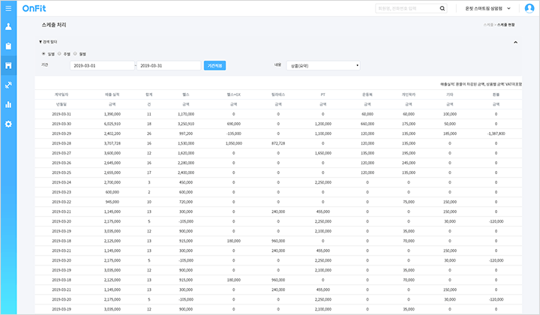
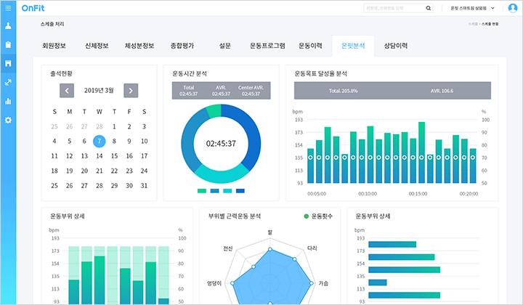
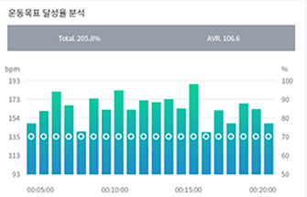
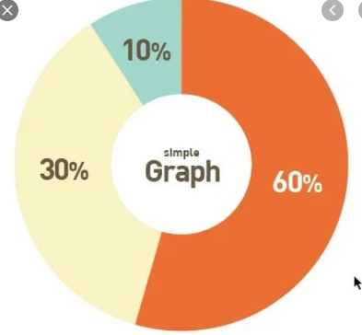
8.회원
관련통계
이름
로그아웃
이용권 조회
연령대 별 인기있는 상품
성별 인기있는 상품
수강율 높은 상품
강사 선호도
상품통계

Slide 13
결제
회원
수업상세
수업
상품
수업신청
강의실
강사
부위
향상성
공통코드

Slide 14
회원
회원 테이블 | MEMBERS
MID | MPWD | MNAME | MEMAIL | MBIRTH | MGENDER | MTEL | MADDR
회원아이디 | 비밀번호 | 이름 | 이메일 | 생일 | 성별 | 전화 | 주소
TOTOS | 8글자 이상 | 최두원 | SOD@CO.COM | 1991-03-27 | M | 010-3951-0932 | 부산시 서구 대신동 10동 12호
LYCOS | 8글자 이상 | 유아름 | SOD@CO.COM | 1991-03-27 | F | 010-3951-0932 | 부산시 서구 대신동 10동 12호

Slide 15
상품
상품테이블 | PRODUCTS | (상품보기용
PID | PNAME | PCOST | PTOT | CID
상품아이디 | 상품이름 | 가격 | 정원 | 공통코드
P001 | 필라테스 | 10000 | 30 | C003 | 1개월
P002 | 필라테스 | 30000 | 30 | C004 | 3개월
P003 | 필라테스 | 60000 | 30 | C005 | 6개월
P004 | 개인피티 | 10000 | 1 | C006 | 12회
P005 | 개인피티 | 20000 | 1 | C007 | 10회
강사
강사테이블 | TRAINERS
TID | TNAME
강사아이디 | 강사명
T001 | 김두환
T002 | 김수현

Slide 16
결제
결제테이블 | ORDERS
ORID | PID | MID | SDATE | OEXP
결제아이디 | 상품아이디 | 회원아이디 | 결제일 | 만료일
OR001 | P001 | TOTOS | 2020-03-27 | 2020-06-27
OR002 | P002 | LYCOS | 2020-03-27 | 2020-06-27
OR003 | 피티2회권 | 최두원 | 2020-06-17 | 2020-03-28
OR004 | 피티2회권 | 최두원 | 2020-06-18
비회원???

Slide 17
수업테이블 | LECTURES
LID | LNAME | PID | LDAY | LTIME | LHOUR | RID | TID
수업아이디 | 수업명 | 상품아이디 | 요일 | 시작시간 | 시수 | 강의실id | 강사id
L001 | 필라테스 1개월반 | P001 | 월 | 10:00 | 2 | R001 | T002
L001 | 필라테스 1개월반 | P001 | 화 | 10:00 | 2 | R001 | T002
L002 | 필라테스 3개월반 | P002 |  |  | 2 | R001 | T002
L003 | 개인피티 12회권 | P004 |  |  |  |  | T002
L004 | 개인피티 10회권 | P005
수업상세
DID(수업상세ID) | LID | PID | 날짜 | 요일 | 시작시간 | 시수
D001 | L001 | P001 | 2020-05-05 | 월 |  | 2
D002 | L001 | P001 |  |  |  | 2
D003 | L002 | P002 |  |  |  | 2
D004 | L002 | P002 |  |  |  | 2
D005 | L002 | P002 |  |  |  | 2
D006 | L003 | P005 |  |  |  | 2
D007 | L003 | P005 |  |  |  | 2
D008 | L003 | P005 |  |  |  | 2

Slide 18
수업 신청 테이블 | LSALES
LSID | LID | MID | LSDATE
수업신청 아이디 | 수업아이디 | 학생아이디 | 신청일
1 | L001 | TOTOS | 2020-03-27
2 | L001 | TOTOS | 2020-03-27
3 | L001 | LYCOS | 2020-03-27
4 | L003 | TOTOS | 2020-03-27
5 | 피티2회권 | 최두원 | 2020-03-27
6 | 피티2회권 | 최두원 | 2020-03-28
수업 신청 테이블 | LSALES
LSID | DID | LID | PID | MID | LSDATE
수업신청 아이디 | 수업상세ID | 수업아이디 |  | 회원아이디 | 신청일
1 | D001 | L001 | P001 | TOTOS | 2020-03-27
2 | D001 | L001 | P001 | TOTOS | 2020-03-27
3 | D001 | L001 | P001 | LYCOS | 2020-03-27
4 | D006 | L003 | P005 | TOTOS | 2020-03-27
5 | 피티2회권 | 피티2회권 |  | 최두원 | 2020-03-27
6 | 피티2회권 | 피티2회권 |  | 최두원 | 2020-03-28

